Slide 1
Partes de la computadora
Jesús rubio
1001

Slide 2
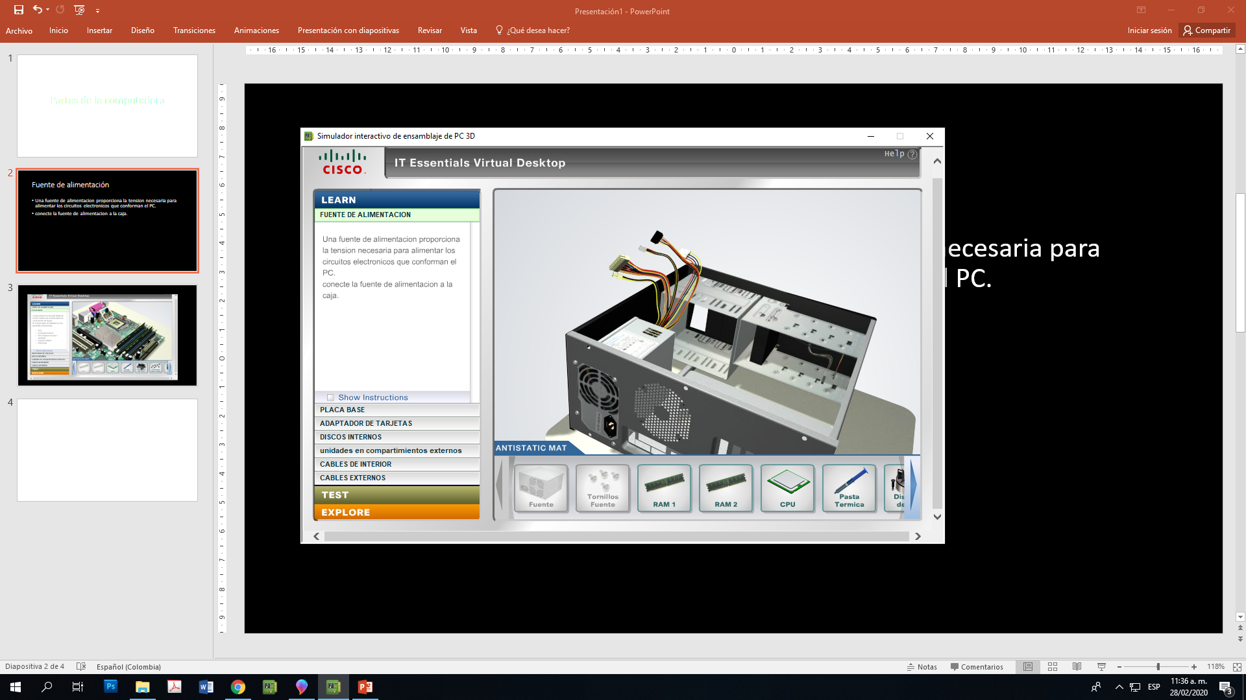
Fuente de alimentación
Una fuente de alimentacion proporciona la tension necesaria para alimentar los circuitos electronicos que conforman el PC.
conecte la fuente de alimentacion a la caja.

Slide 3
Placa base
La placa base es la principal tarjeta de circuito impreso que conecta todos los componentes del equipo.
En la placa base, se trabajara con los siguientes componentes:
CPU
Compuesto termico
CPU disipador de calor / ventilador
modulos RAM(2)
Placa base

Slide 4
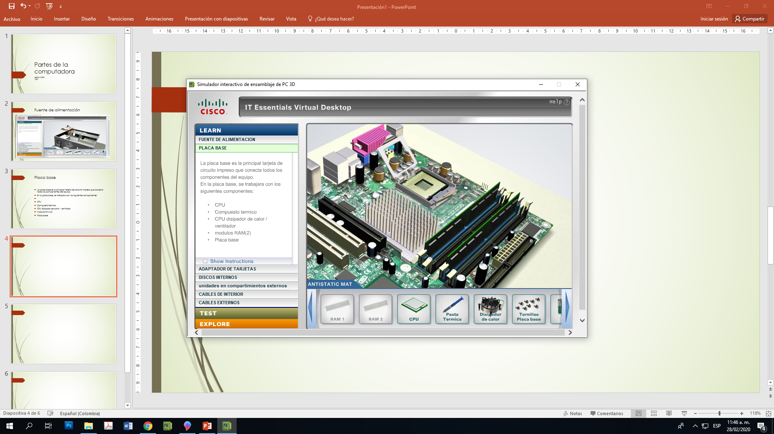
RAM

Slide 5
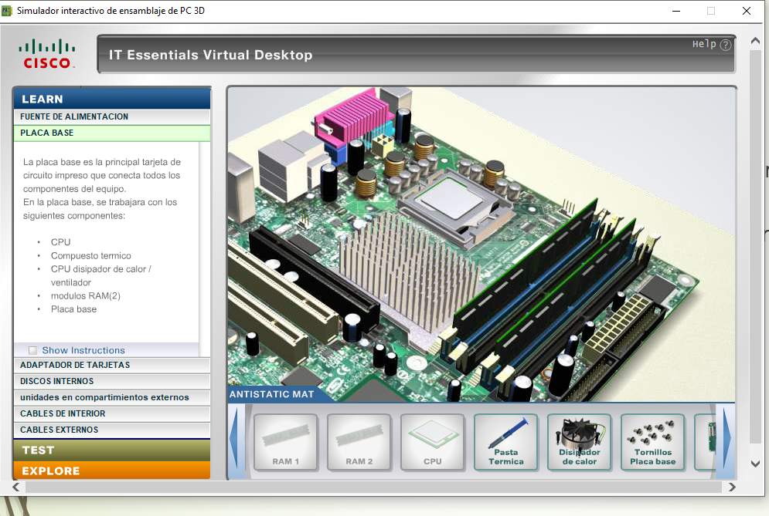
PROCESADOR O CPU

Slide 6
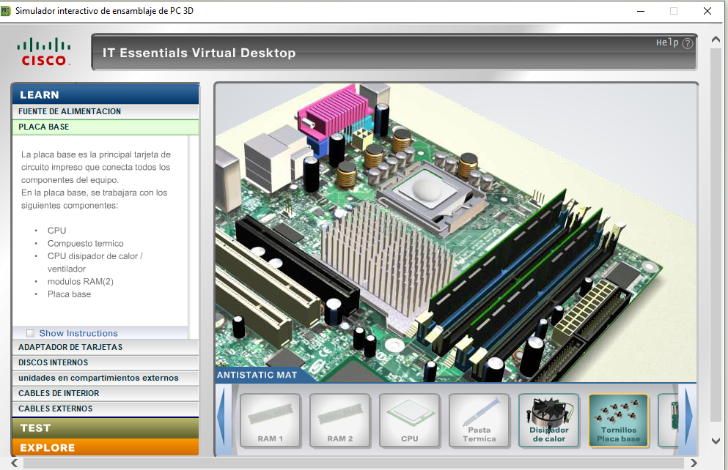
Pasta térmica

Slide 7
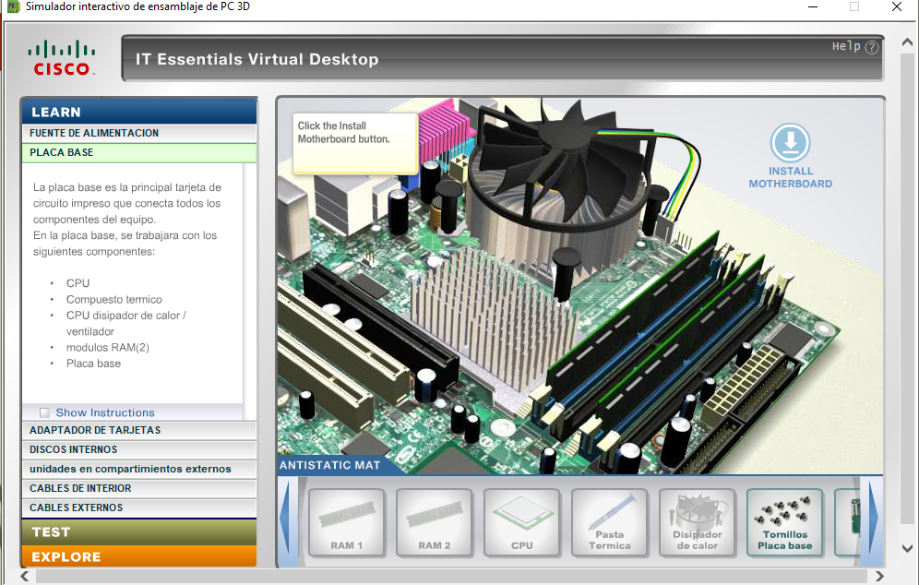
Disipador de calor

Slide 8
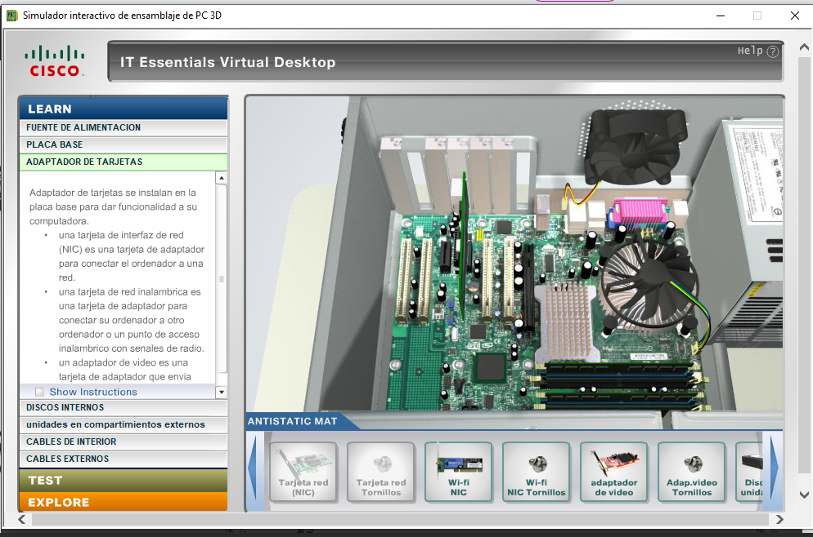
Tarjeta rec (nit)

Slide 9
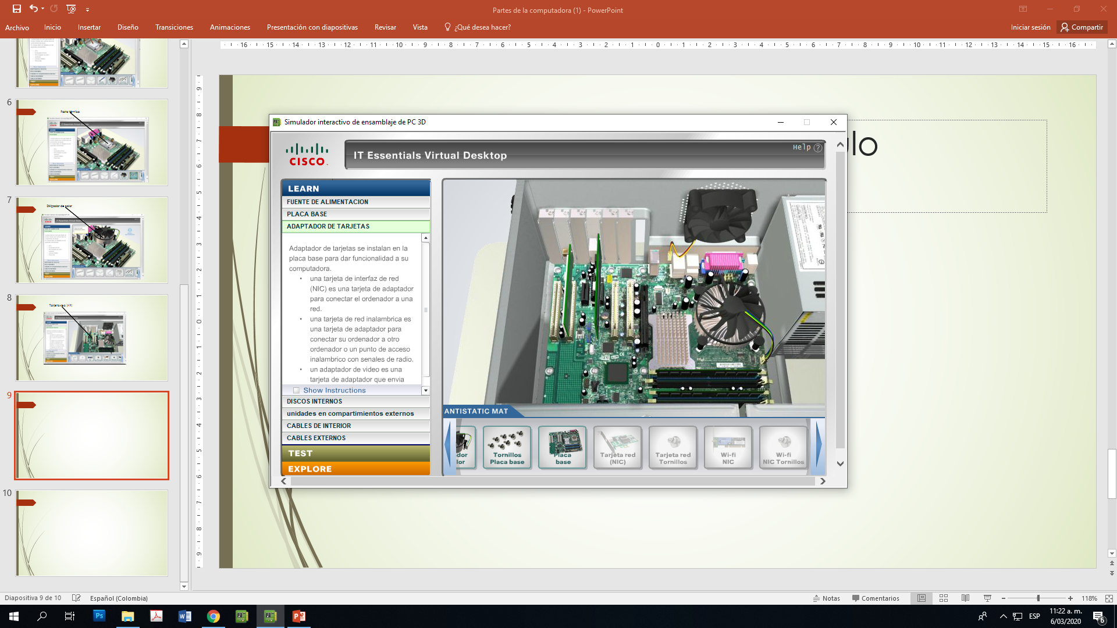
Wifi NIC

Slide 10

Adaptador de video

Slide 11
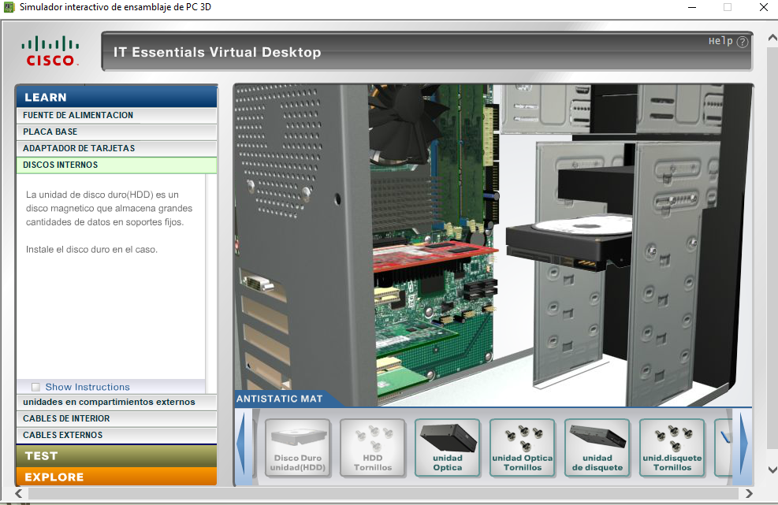
Disco duro

Slide 12
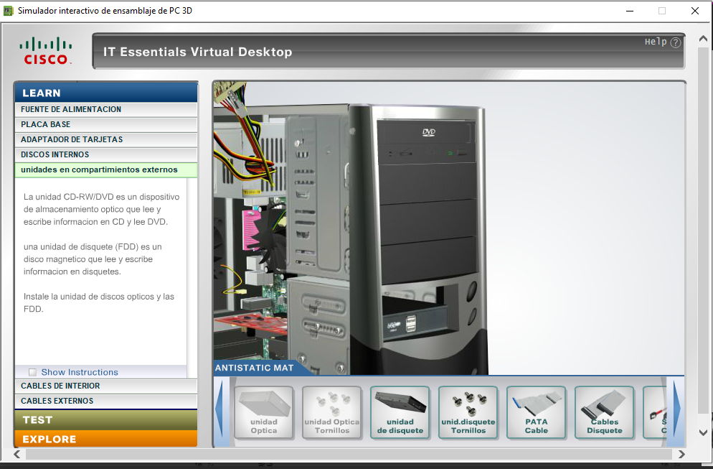
Unidad táctica

Slide 13

Unidad de disquete

Slide 14
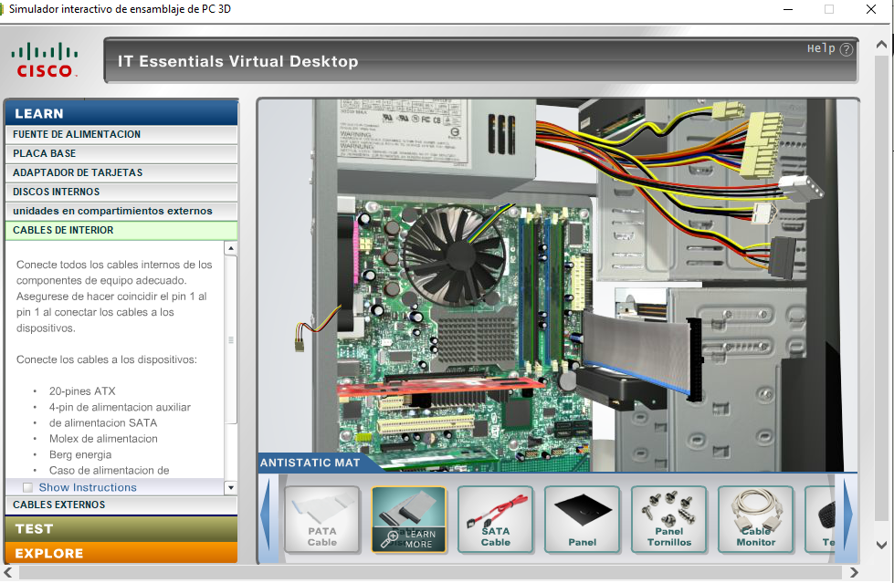
Pata de cable

Slide 15
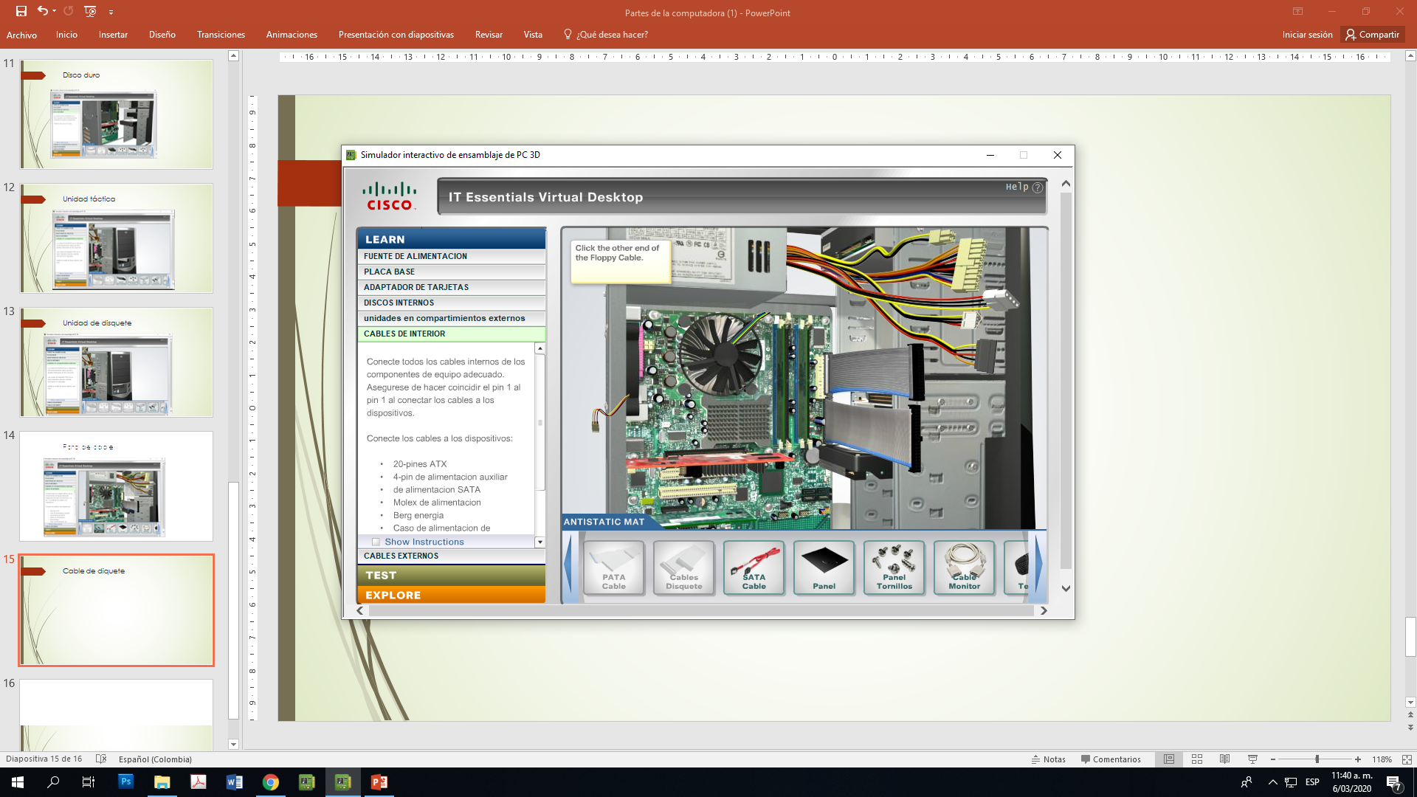
Cable de disquete

Slide 16
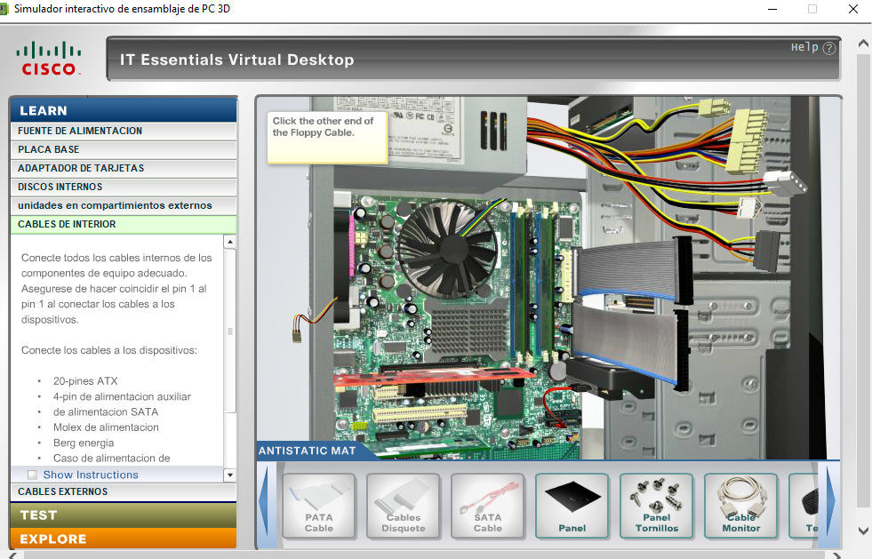
SATA cable

Slide 17
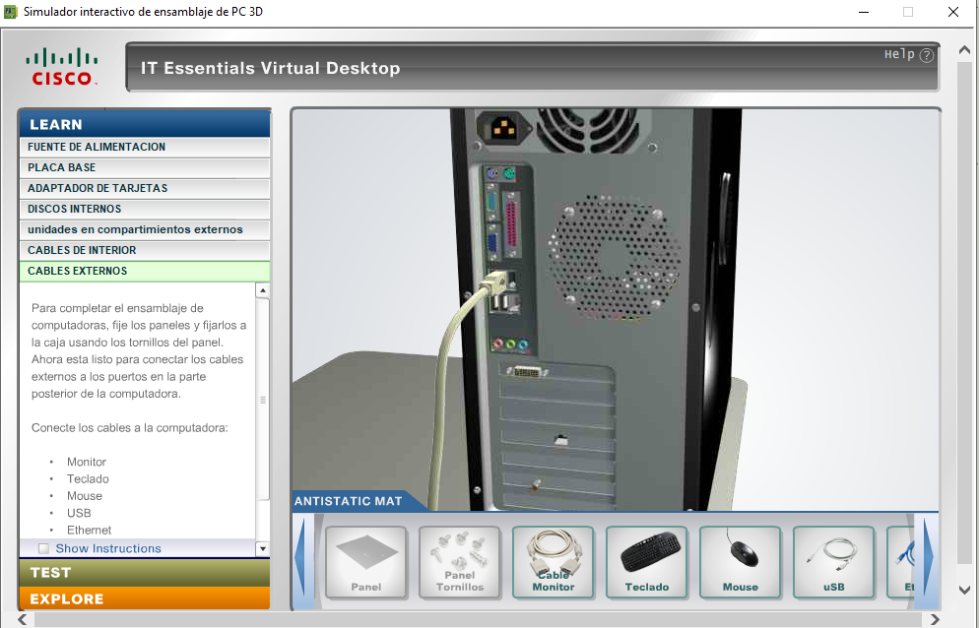
Panel

Slide 18
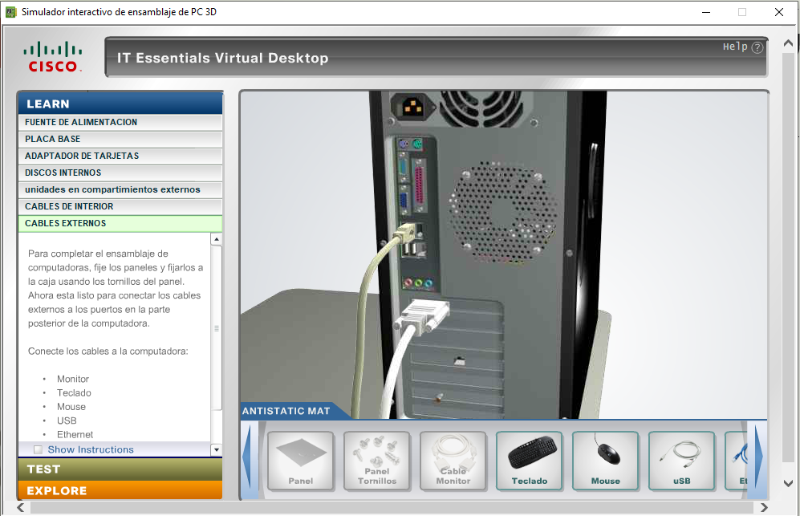
Cable monitor

Slide 19
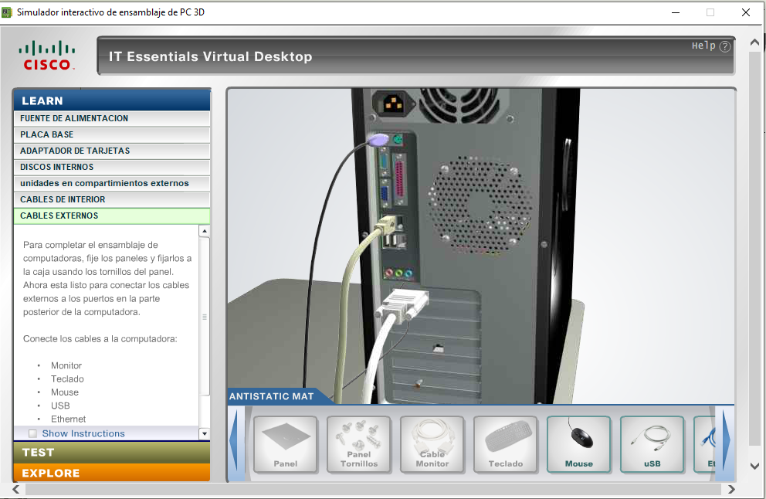
Teclado

Slide 20
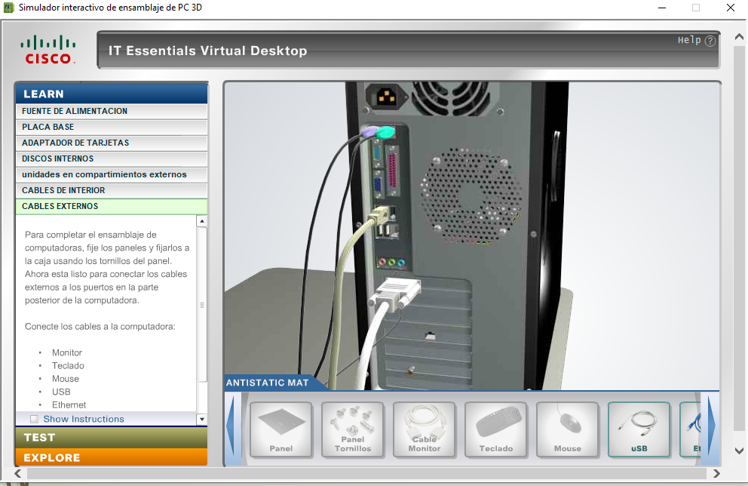
Mouse

Slide 21
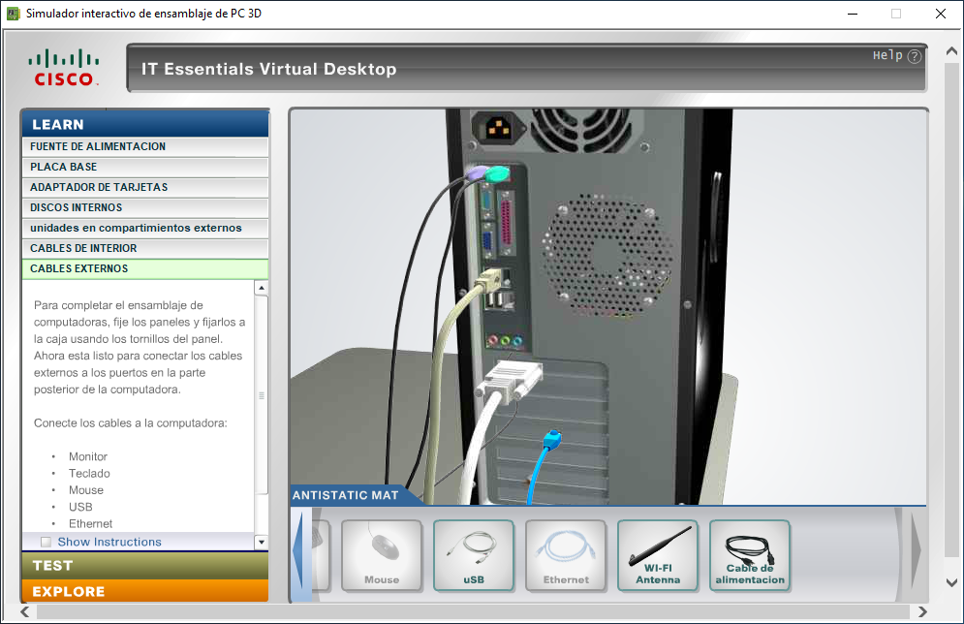
Ethernet

Slide 22
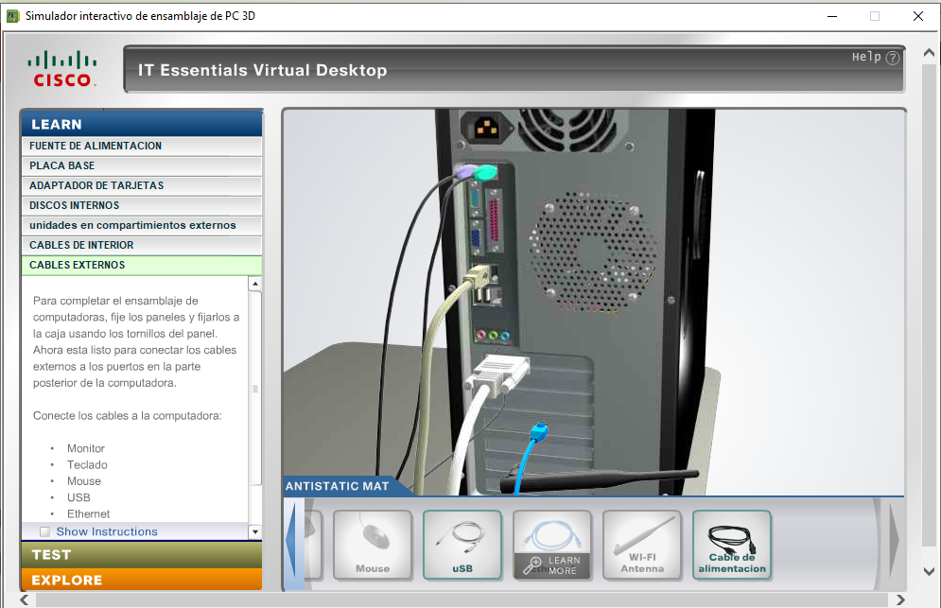
Wifi antena

Slide 23
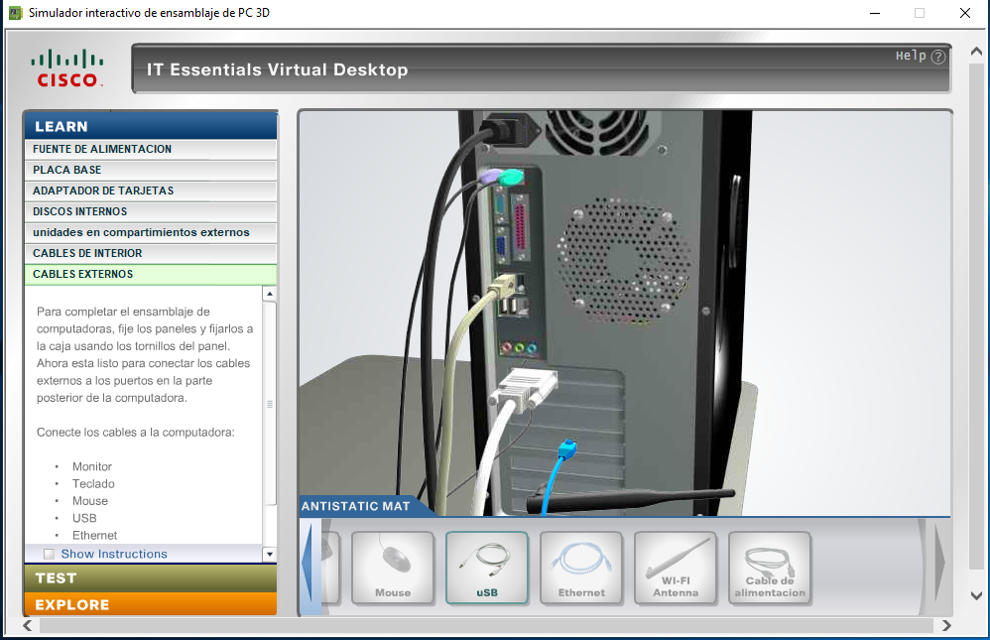
Cable de alimentación

